Slide 1


DataPOV — punkt widzenia na dane
Jak z zestawienia rocznego zrobić jedno zdanie, które bank, Rada i Prezydent zapamiętają — i na którym podejmą decyzję.
Zestawienie ma 8 działów, 12 miesięcy i 96 liczb. Bank zapamięta jedną. Którą?

Slide 2
Dzień 3, Blok A — co robimy dziś rano
PROCES 3
01
02
Dzień 1
Dzień 2
Dane jako fundament, Claude Czat, pierwszy kontakt z Claude Code.
Praca na komórkach, Proces 1 i 2 — z eksportu ERP do zestawienia rocznego z prognozą.
03
04
Dzień 3 — teraz
Blok B — za chwilę
Proces 3: zanim otworzymy PowerPoint, ustalamy co chcemy powiedzieć. Narzędzie: DataPOV.
Tworzenie prezentacji z Claude — Wasze zdanie DataPOV jako pierwsza linijka polecenia.

Slide 3
Dwa warianty tej samej prezentacji
WARIANT A — TYPOWY
WARIANT B — Z DATAPOV
„Wykonanie budżetu za I–VIII 2026"
„Prognoza 2026: 153,0 mln zł — harmonogram spłat bezpieczny"
Tabela: 8 działów × plan × wykonanie × % planu.
Odbiorca sam szuka, co z tego wynika. Najczęściej — nie znajduje.
Te same liczby — ale w roli dowodu, nie treści. Odbiorca wie od razu, co ma zdecydować.
Który wariant Pani Skarbnik wolałaby dostać od zespołu 15 minut przed spotkaniem z bankiem?

Slide 4


Dlaczego liczby same się nie bronią
22× lepiej zapamiętywana
Historia jest zapamiętywana 22 razy lepiej niż same fakty (Jennifer Aaker, Stanford).
Mózg przechowuje narrację
Nie tabelę — lecz ciąg przyczynowo-skutkowy: co było, co się zmieniło, co z tego wynika.
Wygrywa teza, nie dokładność
Bank widzi dziesiątki zestawień miesięcznie. Zapamięta nie najdokładniejsze — lecz to, które miało tezę.
Data storytelling = dane (dowód) + narracja (sens) + wizualizacja (szybkość zrozumienia). Brak któregokolwiek elementu = prezentacja, którą trzeba czytać dwa razy.

Slide 5






Co historia robi z odbiorcą
Upraszcza
Przyciąga uwagę
Skomplikowany przekaz dzieli na kroki, które da się prześledzić.
Ciekawość „co dalej" utrzymuje słuchacza do końca.
Buduje zaufanie
Daje kontekst
Przekonuje logiką i zaangażowaniem — nie tylko tabelą.
Liczba 4,5 mln zł nic nie znaczy, dopóki nie wiadomo, czy to dużo.
Zostaje w pamięci
Prowadzi do decyzji
Struktura początek–środek–koniec porządkuje fakty.
Dobra historia kończy się pytaniem: „więc co robimy?"

Slide 6
Elementy dobrej opowieści o budżecie
1
Jasny cel
1
Prostota
Informacja, zgoda czy decyzja? Określ to zanim napiszesz pierwszy slajd.
Jedna myśl na slajd, reszta do załącznika (tzw. „backup").
2
Znajomość odbiorcy
2
Problem / wyzwanie
Bank pyta o płynność, Rada o priorytety, mieszkańcy o ulice.
Co jest nie tak albo co jest szansą — bez tego nie ma historii.
3
Wzmocnienie kluczowych punktów
3
Dane i fakty
Najważniejsza liczba pojawia się więcej niż raz.
Dowody, nie ozdoby. Tabela pełna liczb idzie do załącznika.
4
Klarowne zakończenie
4
Wezwanie do działania
Ostatni slajd to decyzja — nie „dziękuję za uwagę".
Czego oczekujemy od odbiorcy — konkretnie i wyraźnie.

Slide 7

DataPOV
Jedno zdanie, na którym stoi cała prezentacja
Koncepcja Nancy Duarte, DataStory — punkt widzenia na dane sformułowany jako główny przekaz.

Slide 8
Anatomia DataPOV
Punkt widzenia
Stawka
Wzór: „Aby [efekt / stawka], rekomendujemy [działanie], ponieważ dane pokazują [punkt widzenia]."
Co dane mówią? Jakie działanie z nich wynika?
Co organizacja zyska, jeśli rekomendację przyjmie? Co straci, jeśli nie?
Wszystkie pozostałe slajdy, tabele i wykresy mają DataPOV wspierać. Jeśli czegoś nie wspierają — idą do załącznika.

Slide 9

DataPOV na naszym zestawieniu
DANE FIKCYJNE — PLIK SZKOLENIOWY 2026
Rozwiązanie
Sytuacja
DataPOV: przesunięcie 0,2 mln zł w IV kw.; harmonogram bez ryzyka.
Plan 157,5 mln zł; wykonanie 102,0 mln po 8 miesiącach.
Komplikacja
Prognoza 153,0 mln zł; 6 z 8 działów poniżej planu.
„Aby utrzymać harmonogram spłat bez renegocjacji z bankiem, rekomendujemy przesunięcie 0,2 mln zł do działów 750 i 851 w IV kwartale — dane pokazują, że łączne wykonanie zamknie się ok. 4,5 mln zł poniżej planu, więc rezerwa na to przesunięcie istnieje."

Slide 10
Stawka: dwa scenariusze
BEZ PRZESUNIĘCIA
Z PRZESUNIĘCIEM 0,2 MLN ZŁ
❌ Ryzyko widoczne w sprawozdaniu
✅ Sprawozdanie czyste
Dwa działy (750 Administracja, 851 Ochrona zdrowia) przekroczą plan. Odchylenie pojawi się w sprawozdaniu i wymagać będzie wyjaśnienia wobec banku i Rady.
Bank otrzymuje prognozę z marginesem 2,9 % poniżej planu. Harmonogram spłat niezagrożony. Rada widzi kontrolę nad budżetem.

Slide 11
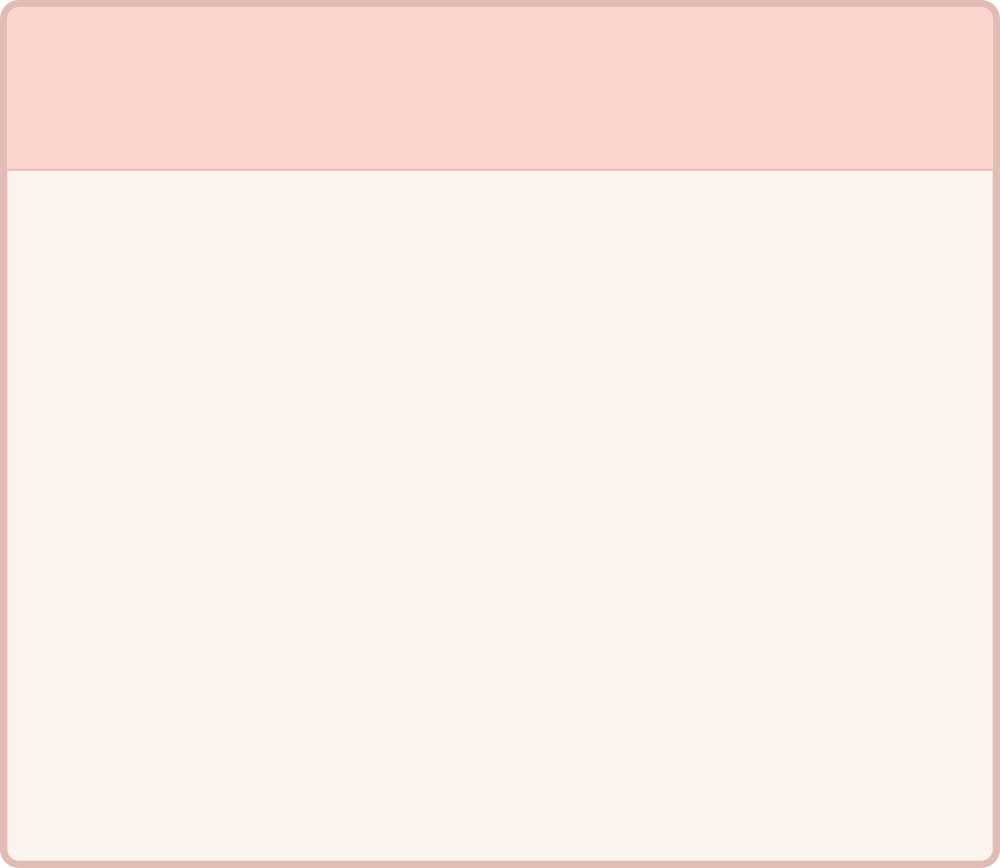
Ten sam DataPOV — trzech odbiorców
Te same 96 liczb. Trzy różne zdania. Różnica to odbiorca.
Bank
Rada Miasta
Prezydent / kolegium
„Prognoza 153,0 mln zł, 2,9 % poniżej planu — zdolność do obsługi zadłużenia niezagrożona."
Fokus: płynność, ryzyko, margines.
„Wydatki na transport i sport zamkną się ok. 1,5 mln zł poniżej planu — proponujemy decyzję: rezerwa czy zadania jednoroczne?"
Fokus: priorytety, decyzja.
„Budżet pod kontrolą; dwa działy wymagają korekty o 0,2 mln zł w IV kwartale — wniosek o zgodę."
Fokus: kontrola, zgoda.
To jest pierwsze pytanie, jakie zadaje Claude, zanim zbuduje prezentację: Kto jest odbiorcą?

Slide 12

Zasada piramidy — od tezy do liczb
Struktura slajdu i całej prezentacji według metodyki McKinsey: teza na górze, fakty na dole.

Slide 13
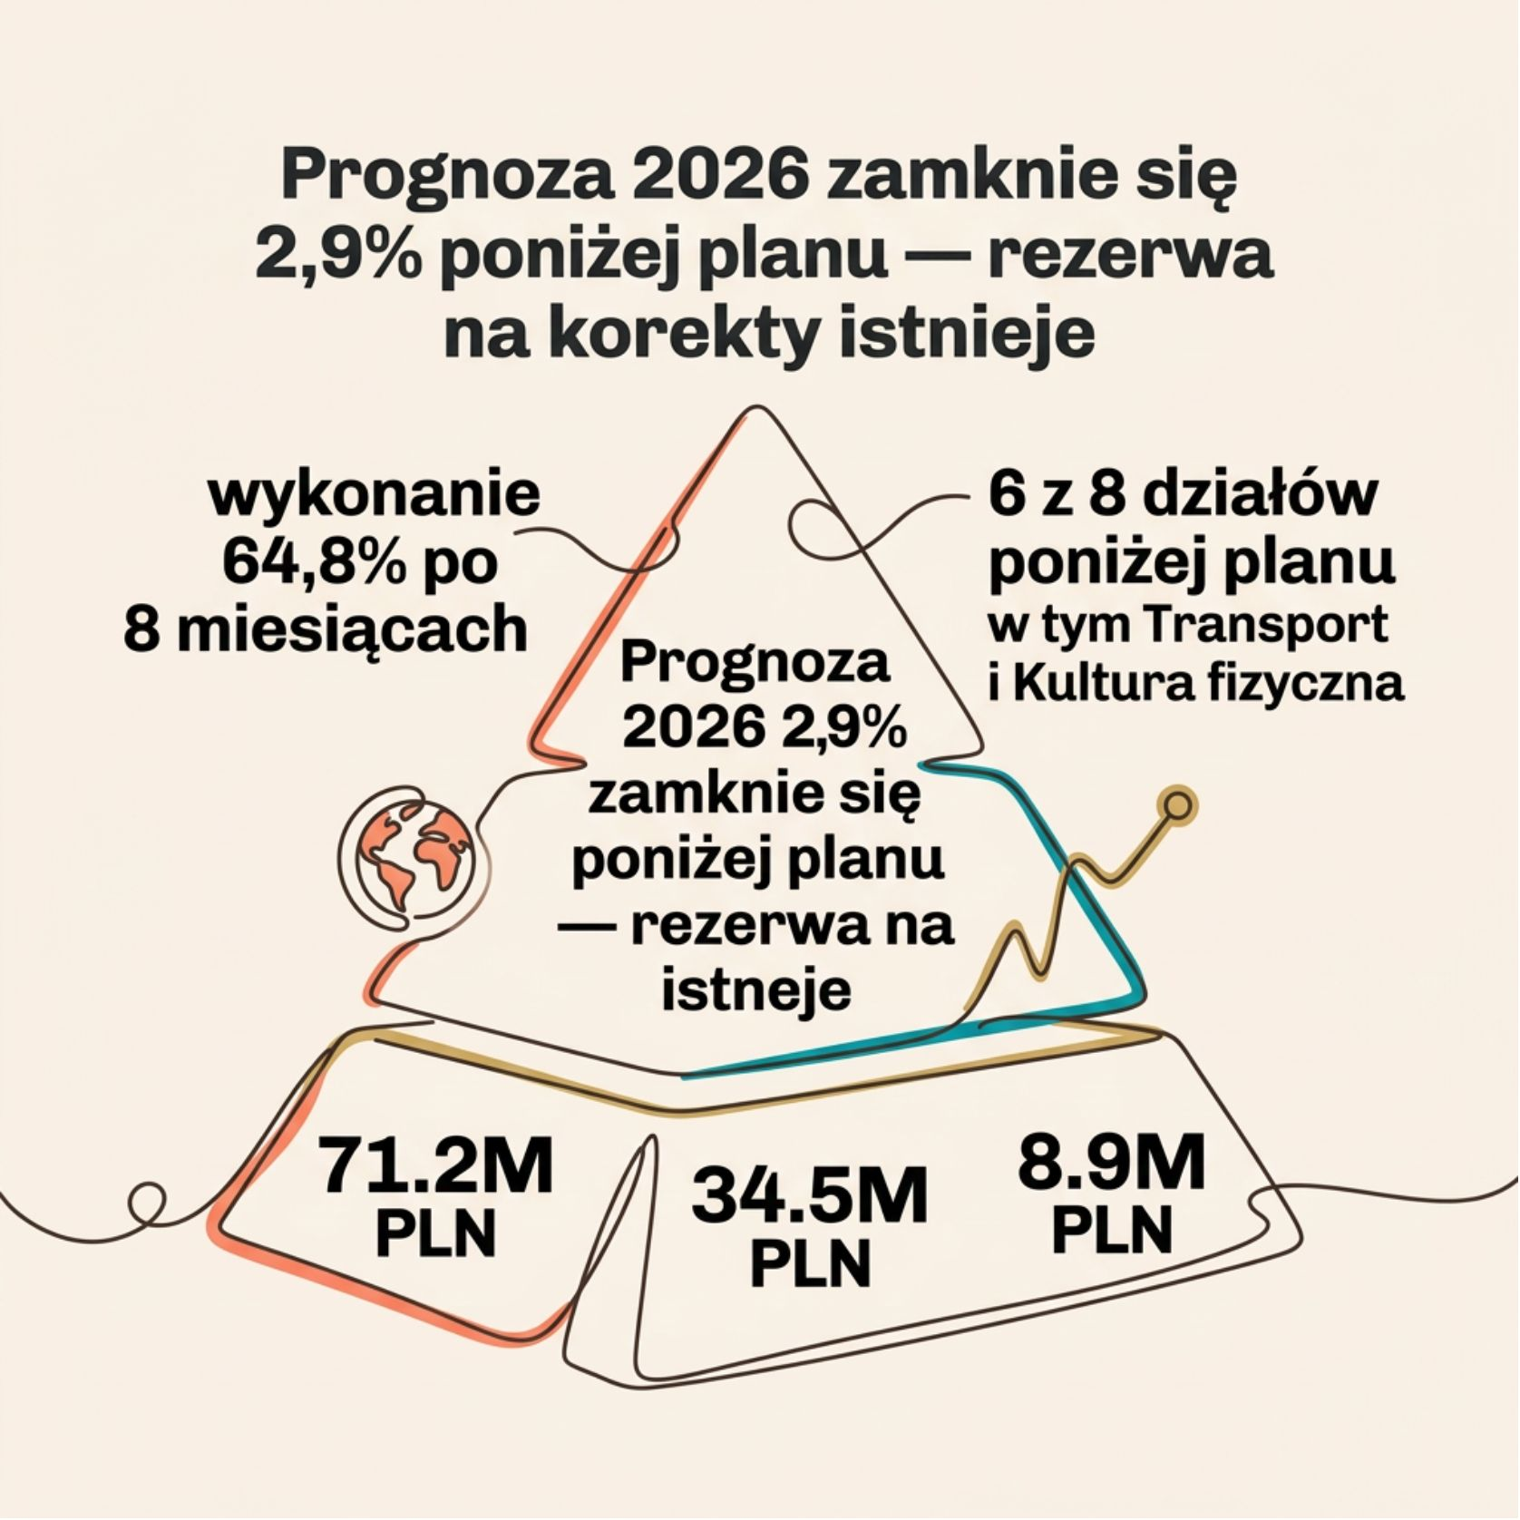

Piramida w praktyce — jeden slajd
Jak to działa
Tytuł slajdu = DataPOV (teza)
Argumenty: 2–3 zdania — dlaczego to prawda
Fakty i liczby: dowód pod każdym argumentem
Tabela 8 działów: w załączniku, nie na slajdzie
Typowy błąd: odwrócona piramida — 20 minut liczb, a „wnioski" na ostatnim slajdzie, gdy sala już nie słucha.

Slide 14





Struktura opowieści — pięć kroków
RAPORT ROCZNY / PREZENTACJA BUDŻETOWA
1. Wprowadzenie
2. Kontekst
3. Wyzwanie
O czym mówimy i dlaczego to ważne dla tej sali.
Plan, założenia, co się zmieniło w otoczeniu.
Gdzie odchylenia, jakie ryzyko.
4. Zmiana
5. Rozwiązanie
Co już zrobiono lub co proponujemy.
DataPOV powtórzony + decyzja do podjęcia.
DLACZEGO? → JAK? → CO? → PO CO? → DECYZJA

Slide 15

Mapowanie na Proces 2 / Proces 3
Jak Blok A łączy się z Blokiem B
Wyzwanie
Odchylenia z zestawienia miesięcznego.
Moment zmiany
Każdy krok struktury opowieści ma swoje źródło danych z pracy w Dniach 1 i 2:
Korekty w IV kwartale.
Kontekst = plan roczny z ERP
Wyzwanie = odchylenia z zestawienia miesięcznego
Zmiana = korekty w IV kwartale
Rozwiązanie = prognoza + DataPOV dla banku
Kontekst
Rozwiązanie
Plan roczny z ERP.
Prognoza dla banku z DataPOV.

Slide 16
Trzy narzędzia, gdy sam wykres to za mało
Analogia
Skala
Miejsce w czasie
Porównaj liczbę do czegoś znajomego: „4,5 mln zł poniżej planu to równowartość rocznego utrzymania ok. 3 przedszkoli."
Pokaż wielkość względem całości: „Odchylenie 2,9 % — mniej niż jedna dwunasta, czyli mniej niż jeden miesiąc wydatków."
Osadź w historii: „Wykonanie 64,8 % po sierpniu to najniższe tempo od 2023 r." — jeśli dane to potwierdzają.
Liczba bez odniesienia jest tylko liczbą. Odniesienie robi z niej argument. Claude generuje takie warianty w kilka sekund — ale to Wy wybieracie, który jest prawdziwy i stosowny.

Slide 17
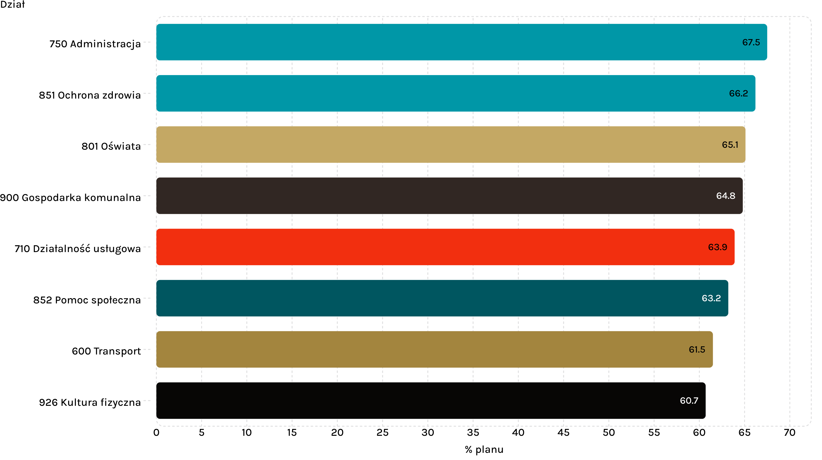
Wykonanie budżetu I–VIII 2026 — obraz sytuacji
DANE FIKCYJNE — PLIK SZKOLENIOWY
Przy równym tempie po 8 miesiącach oczekiwane wykonanie wynosi 66,7 %. Sześć z ośmiu działów jest poniżej tego progu.

Slide 18
Prognoza roczna — zestawienie działów
DANE FIKCYJNE — PLIK SZKOLENIOWY
Dział | Plan 2026 (mln zł) | Prognoza (mln zł) | Odchylenie
600 Transport | 40,0 | 38,0 | −5,0 %
926 Kultura fizyczna | 15,0 | 14,1 | −6,0 %
801 Oświata | 55,0 | 53,0 | −3,6 %
852 Pomoc społeczna | 22,0 | 21,2 | −3,6 %
750 Administracja | 12,5 | 12,6 | +0,8 %
851 Ochrona zdrowia | 8,0 | 8,1 | +1,5 %
RAZEM | 157,5 | 153,0 | −2,9 %
Tabela ta należy do załącznika — na slajdzie głównym zostają tylko 3 liczby: 157,5 / 153,0 / −2,9 %.

Slide 19
−2,9 %
Prognoza 2026 poniżej planu
To mniej niż jeden miesiąc wydatków. Harmonogram spłat kredytu pozostaje bezpieczny.
157,5M
102M
153M
Plan 2026
Wykonanie I–VIII
Prognoza roczna
Zatwierdzone wydatki roczne
64,8 % planu rocznego
Rezerwa 4,5 mln zł poniżej planu

Slide 20

Ćwiczenie — 5 minut
DataPOV dla Waszego odbiorcy
W parach, na kartce — bez komputera.

Slide 21
Instrukcja ćwiczenia
1
Wybierzcie odbiorcę
2
Napiszcie jedno zdanie DataPOV
Bank / Rada Miasta / Prezydent — zdecydujcie przed napisaniem pierwszego słowa.
Wzór: „Aby [stawka], rekomendujemy [działanie], ponieważ dane pokazują [punkt widzenia]."
Dane: 153,0 mln zł prognozy, −2,9 %, działy 750 i 851 minimalnie powyżej planu.
3
Dodajcie argument i liczbę
4
Przeczytajcie na głos
Jeden argument + jedna liczba, która go dowodzi.
Test: czy odbiorca po jednym zdaniu wie, co ma zdecydować?
Za 30 minut, w Bloku B, to zdanie stanie się pierwszą linijką polecenia do Claude.

Slide 22
Szablony poleceń do Claude
BLOK B — ZA CHWILĘ
Gotowe polecenia — wklejcie je do Claude jako punkt startowy. Każde zaczyna się od Waszego zdania DataPOV.

Slide 23
Szablon 1 — DataPOV z zestawienia
„Na podstawie danych z zestawienia rocznego [plan, wykonanie I–VIII, prognoza] sformułuj DataPOV dla [bank / Rada Miasta]: (1) punkt widzenia — co dane mówią o wykonaniu budżetu, (2) stawka — konsekwencje przyjęcia i nieprzyjęcia rekomendacji. Jedno zdanie, maks. 40 słów, po polsku."
Użycie: gdy chcesz, żeby Claude zaproponował sformułowanie DataPOV na podstawie liczb, które mu podasz.

Slide 24
Szablon 2 — Slajd w piramidzie
„Zbuduj slajd: tytuł = DataPOV, pod nim 2–3 argumenty, pod każdym jedna liczba z danych. Tabelę z pełnymi danymi umieść w załączniku, nie na slajdzie."
Użycie: gdy masz już DataPOV i chcesz, żeby Claude ułożył strukturę jednego slajdu zgodnie z zasadą piramidy.

Slide 25
Szablon 3 — Prezentacja w strukturze opowieści
„Ułóż 6 slajdów: wprowadzenie → kontekst → wyzwanie → moment zmiany → rozwiązanie z DataPOV → decyzja do podjęcia. Odbiorca: [bank]. Każdy slajd: jedna myśl w tytule."
Użycie: gdy chcesz gotowy szkielet całej prezentacji w strukturze pięciu kroków narracyjnych.

Slide 26

Szablon 4 — Narzędzia narracyjne
„Dla liczby [4,5 mln zł poniżej planu] zaproponuj 3 warianty: analogia, skala, miejsce w czasie. Oznacz, które wymagają danych, których nie podałem."
Użycie: gdy masz kluczową liczbę i chcesz, żeby Claude pomógł zbudować trzy sposoby jej prezentacji — analogię, skalę i kontekst czasowy.
Polecenia dotyczą danych fikcyjnych ze szkolenia. Z realnym zestawieniem Urzędu — tylko za pisemną zgodą Zamawiającego.

Slide 27
Wszystkie cztery szablony razem
Szablon 1
Szablon 2
Szablon 3
Szablon 4
DataPOV z zestawienia — jedno zdanie, maks. 40 słów
Slajd w piramidzie — teza + argumenty + tabela do załącznika
6 slajdów w strukturze opowieści — dla wybranego odbiorcy
Narzędzia narracyjne — analogia, skala, miejsce w czasie
Kolejność pracy: najpierw Wy piszecie DataPOV (ćwiczenie), potem Claude buduje resztę (Blok B).

Slide 28

Czego Claude nie zastąpi
Claude przyspiesza formę. Wy odpowiadacie za tezę i za każdą liczbę.
Claude nie zna Waszego odbiorcy — Wy tak
Claude nie wie, która liczba jest „prawdziwa" — Wy to weryfikujecie
Claude nie ponosi odpowiedzialności za sprawozdanie — Pani Skarbnik tak
Claude może zaproponować analogię — tylko Wy wiecie, czy jest stosowna
Podział pracy: DataPOV → Wy. Forma prezentacji → Claude. Weryfikacja każdej liczby → Wy.

Slide 29


Zapamiętaj — sześć zasad DataPOV
DataPOV = punkt widzenia + stawka
Odbiorca decyduje o zdaniu
Piszemy go przed otwarciem PowerPointa.
Bank, Rada i Prezydent dostają różne DataPOV z tych samych liczb.
Piramida
Pięć kroków narracji
Teza w tytule, argumenty pod nią, tabela w załączniku.
Wprowadzenie → kontekst → wyzwanie → zmiana → rozwiązanie i decyzja.
Liczba z odniesieniem = argument
Claude przyspiesza formę
Analogia, skala, czas. Bez odniesienia — tylko liczba.
Wy odpowiadacie za tezę i za każdą liczbę.

Slide 30

Blok B zaczyna się teraz
Wasze zdanie DataPOV z ćwiczenia → Claude → gotowa prezentacja.
„Aby [stawka], rekomendujemy [działanie], ponieważ dane pokazują [punkt widzenia]."
To zdanie jest pierwszą linijką polecenia — i fundamentem całej prezentacji.

